Slide 1



Il procedimento di esecuzione
Giovedì 2 novembre 2023, ore 16.00 – 18.00
Francesco Trapella
Elementi di diritto penitenziario
Lezione 8

Slide 2
Diritto di difesa
Art. 24, comma 2 Cost. – La difesa è diritto inviolabile in ogni stato e grado del procedimento.
Diritto ad ottenere una decisione di un giudice su questioni attinenti ai diritti del singolo.
Quindi, sia durante il procedimento di cognizione, sia dopo il giudicato.
Non rinunciabile, né comprimibile.
Riserva di giurisdizione
… se il carcere è una formazione sociale, è luogo di diritti (v. elementi del trattamento). Quindi, l’art. 24, comma 2, Cost. è invocabile per la tutela dei diritti del detenuto.
Qual è il modello di tutela? Il giusto processo (art. 111 Cost. come modificato dalla L. Cost. 2/1999).
comma 2: Ogni processo si svolge nel contraddittorio tra le parti, in condizioni di parità, davanti a giudice terzo e imparziale. La legge ne assicura la ragionevole durata.
comma 4 (primo periodo): Il processo penale è regolato dal principio del contraddittorio nella formazione della prova.
DEFINIZIONE – Il contraddittorio è actum trium partium, ossia confronto di due parti contrapposte davanti al giudice. È un diritto delle parti, abilitate ad esprimere le proprie ragioni di fronte alla corte (accezione soggettiva); al contempo, il confronto con le parti è il metodo attraverso il quale il giudice reperisce le informazioni su cui decidere (accezione oggettiva).

Slide 3
Procedimenti di esecuzione e di sorveglianza
Perché li studiamo??? Perché sono il modo con cui un condannato riesce a fare valere i propri diritti di fronte ad un giudice e riesce, così, a fare valere quanto previsto dagli artt. 24, comma 2 e 111 Cost.
Procedimento di esecuzione vs. procedimento di sorveglianza
ANALOGIA – Entrambi sono procedimenti attivabili dopo il giudicato, quindi dopo che la sentenza sia diventata definitiva. Sono procedimenti successivi all’esaurimento del procedimento di cognizione.
DIFFERENZE – Cambia l’oggetto del procedimento.
Nel procedimento di esecuzione si sottopongono al giudice questioni sulla validità del titolo esecutivo (es. è stata eseguita una sentenza contro una persona diversa dal condannato, magari un omonimo; è stata eseguita due volte la stessa condanna; è subentrata una causa di estinzione del reato, ad esempio determinata dal fatto che la norma incriminatrice è stata abrogata; ecc.).
Nel procedimento di sorveglianza si sottopongono al giudice questioni sulle modalità di esecuzione della pena (es. il detenuto ha serbato una condotta rispettosa delle regole e chiede la liberazione anticipata; sussistono i presupposti per chiedere la misura alternativa; il detenuto ritiene che la sanzione disciplinare irrogata non fosse giusta; il detenuto sottopone al giudice il sovraffollamento dell’istituto; ecc.).
ULTERIORE ANALOGIA – Sul piano procedurale si seguono le stesse regole (v. artt. 666 e 678 c.p.p.).
Cambia il giudice
Nel procedimento di esecuzione la regola generale è che il giudice sia lo stesso della cognizione (es. il Tribunale di Chieti ha condannato Tizio; il reato viene depenalizzato; è sempre il Tribunale di Chieti che, in sede esecutiva, dichiara estinto il reato.
Nel procedimento di sorveglianza chi decide è la magistratura di sorveglianza.

Slide 4
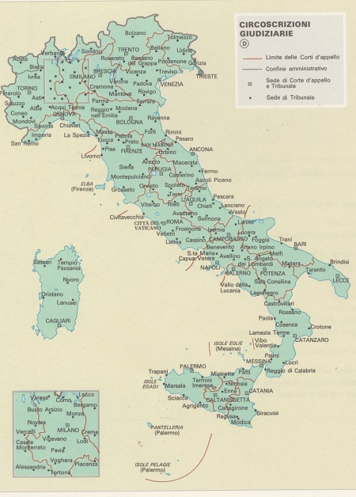
La magistratura di sorveglianza
Magistratura di sorveglianza – formata da organi monocratici (magistrati di sorveglianza) e collegiali (tribunali di sorveglianza – 2 giudici togati + 2 giudici laici (esperti in servizio sociale, psicologia, scienze criminali, psichiatria)
Magistrato di sorveglianza
Decide su questioni “più semplici”: organizzazione degli istituti, legalità della vigilanza, esecuzione delle misure di sicurezza, riesame della pericolosità, verifica del programma di trattamento, decisione sui reclami giurisdizionali, sui permessi e sulla liberazione anticipata, parere sull’istanza di grazia, oltre a tutte le competenze ulteriori attribuite dalla legge (v. art. 69 ord. penit.).
Tribunale di sorveglianza
Decide su questioni “più complesse”: decisione sulle misure alternative, sulla liberazione condizionale, sul rinvio dell’esecuzione delle pene, sulla revoca dei benefici; decide in funzione di giudice di secondo grado sulle decisioni del magistrato di sorveglianza (v. art. 70 ord. penit.).
Competenza territoriale – I magistrati di sorveglianza raggruppano uno o più circondari; i tribunali di sorveglianza sono su base distrettuale.
In Italia ci sono 26 distretti (uno per regione, tranne per la Lombardia (Milano e Brescia), la Campania (Napoli e Salerno), la Calabria (Catanzaro e Reggio Calabria), la Puglia (Bari e Lecce) e la Sicilia (Palermo, Catania, Messina e Caltanissetta).
Ogni distretto conta più di un circondario (es. il distretto di Venezia è composto dai circondari di Venezia, Rovigo, Padova, Vicenza, Verona, Venezia, Treviso e Belluno).

Slide 5
Il procedimento
Fase introduttiva – La parte interpella il giudice dell’esecuzione (incidente di esecuzione) o il giudice di sorveglianza (es. il condannato chiede una misura alternativa o il pubblico ministero chiede la revoca di una misura concessa in precedenza).
Vaglio di ammissibilità – NB. Distinzione tra vaglio di ammissibilità (= controllo circa la sussistenza di tutti i requisiti della domanda che permettono al giudice di pronunciarvisi: es. la persona che propone la domanda è legittimata a farlo; la persona non sta riproponendo una domanda già proposta in precedenza; ecc.) e controllo di merito (cioè sui contenuti: la domanda è fondata o meno).
La richiesta è INAMMISSIBILE se: a) ripropone una domanda già rigettata; b) è vietata dalla legge.
Vaglio di merito – Il giudice valuta gli elementi a sua disposizione. Si tratta:
degli elementi che gli vengono portati dalle parti (es. il condannato chiede l’affidamento in prova e dimostra di avere la possibilità di un lavoro mediante una lettera del datore che vuole assumerlo);
degli elementi che ha acquisito autonomamente (es. di fronte ad una richiesta di detenzione domiciliare, il giudice, autonomamente, chiede alle forze dell’ordine di accedere all’abitazione e verificare se è idonea ad ospitare il condannato durante il periodo di detenzione).
Al termine, il giudice decide con ordinanza:
di rigetto;
di accoglimento;
di inammissibilità.

Slide 6
Il procedimento
Incidente di esecuzione o istanza al giudice di sorveglianza
Vaglio di ammissibilità
Vaglio NON superato
Ordinanza di inammissibilità – chiude il procedimento, senza l’udienza.
Vaglio superato positivamente
Fissazione dell’udienza (in camera di consiglio)
Deposito di memorie e documenti
Almeno 10 giorni
Udienza
Verifica della regolare costituzione delle parti
Eventuale acquisizione di prove
Discussione delle parti (e richieste)
Almeno 5 giorni
Decisione (ordinanza)
Accoglimento Inammissibilità
Rigetto

Slide 7
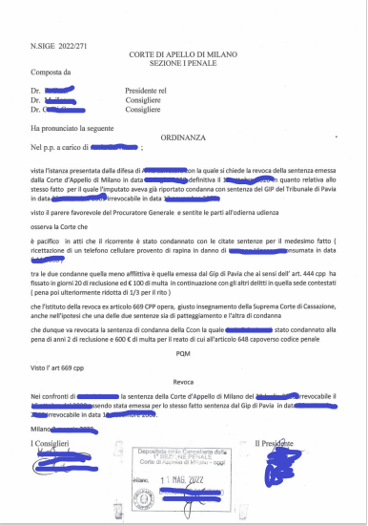
Il procedimento
Il caso – una persona patteggiava una certa pena a Pavia per una rapina; per lo stesso fatto veniva condannata a Milano.
Una volta definitive entrambe le sentenze, la difesa promuoveva incidente di esecuzione per fare valere il ne bis in idem e, quindi, escludere la sentenza alla pena più afflittiva.
Perché un incidente di esecuzione e non un’istanza al giudice di sorveglianza? Perché questa è una questione che non riguarda le modalità di esecuzione della pena, ma la validità di uno dei due titoli esecutivi: quello applicativo della pena più grave. Esso deve essere revocato perché sul fatto si è già pronunciato un altro giudice.
Perché decide la Corte d’appello di Milano e non il tribunale di Pavia? Perché la Corte d’appello di Milano ha emesso la sentenza che deve essere revocata. La regola, infatti, è quella della coincidenza tra giudice della cognizione e giudice dell’esecuzione.
Perché il provvedimento non è una sentenza? Perché il procedimento di esecuzione si conclude con un’ordinanza. Questa è un’ordinanza di accoglimento.

